Slide 1
Stáž Taliansko 2022
Agentúra Renaissance

Slide 2
Základné informácie
Miesto: Južné pobrežie Talianska – región Kalábria
Hotel: 4* rezort Minerva
Termín: Leto 2022 (15.6.2022 – 15.9.2022)
Poistenie: zabezpečené, ale nehradené
Doprava: vlastná alebo zabezpečíme, ale nehradená
V prípade záujmu hotel vystaví potvrdenie o absolvovaní praxe

Slide 3
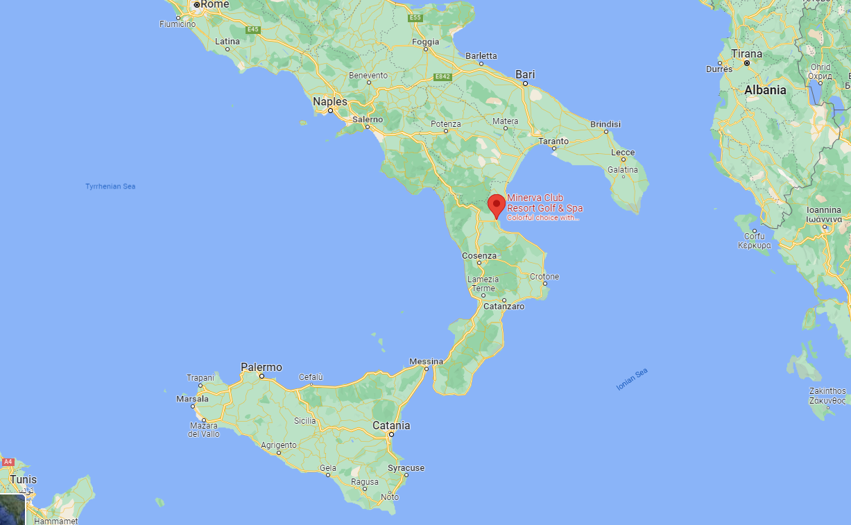

Slide 4
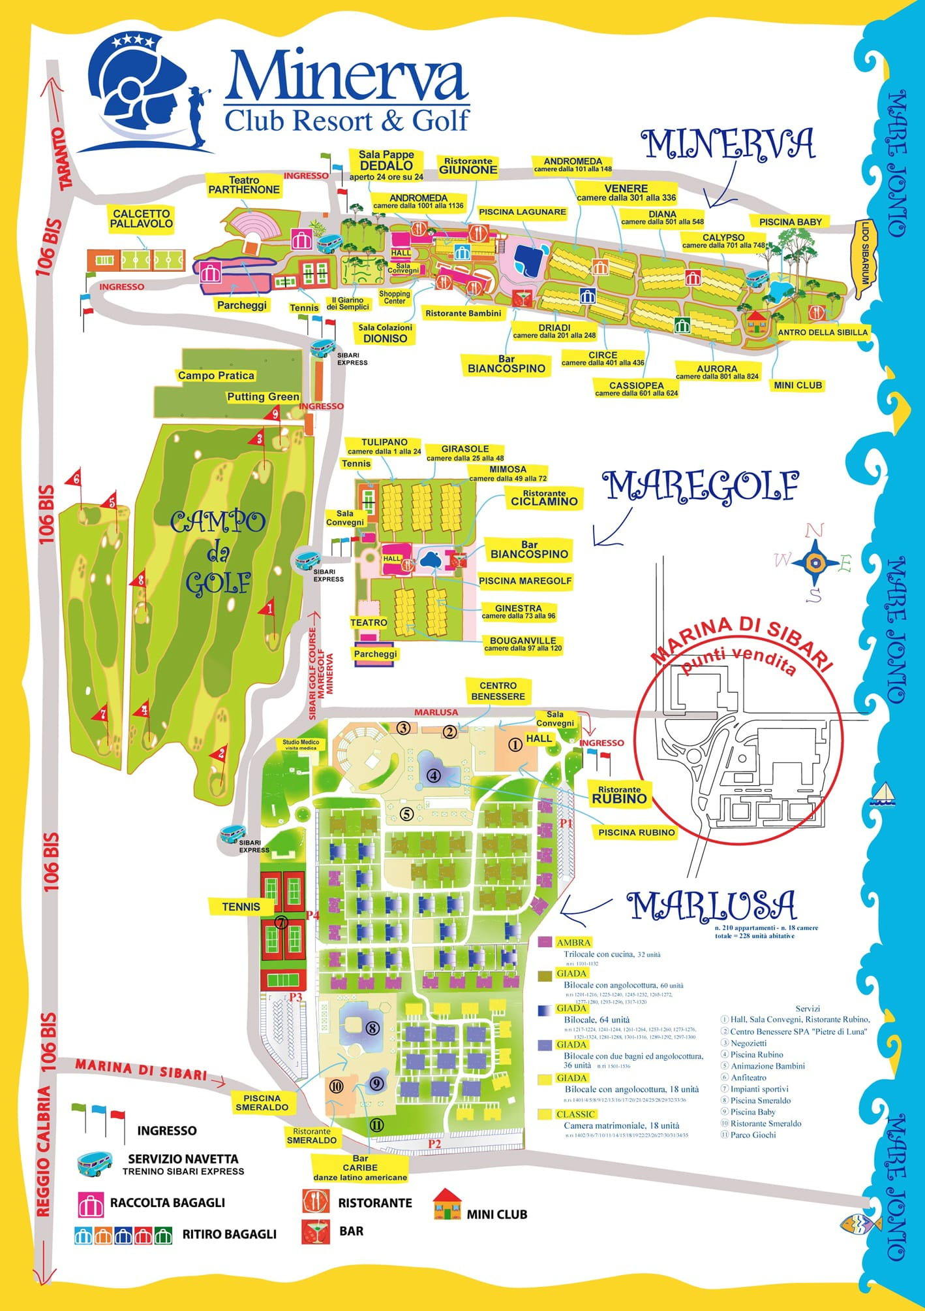

Slide 5
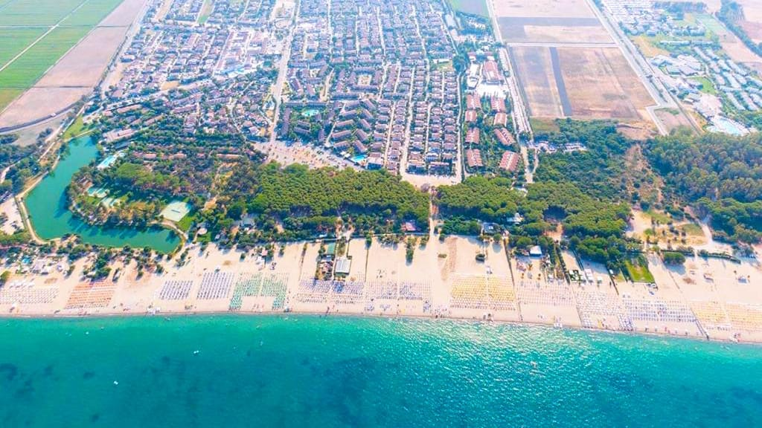

Slide 6
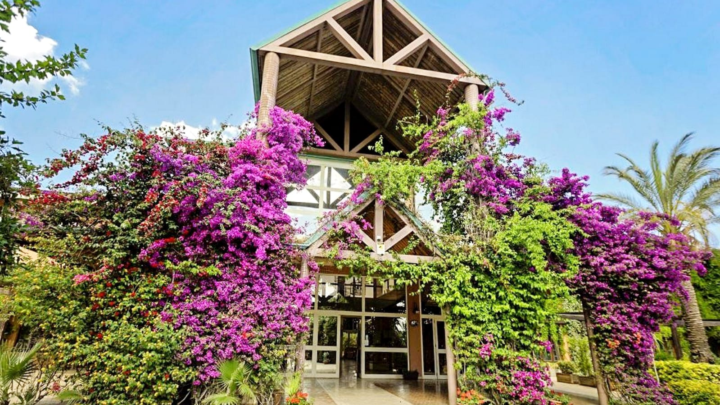

Slide 7
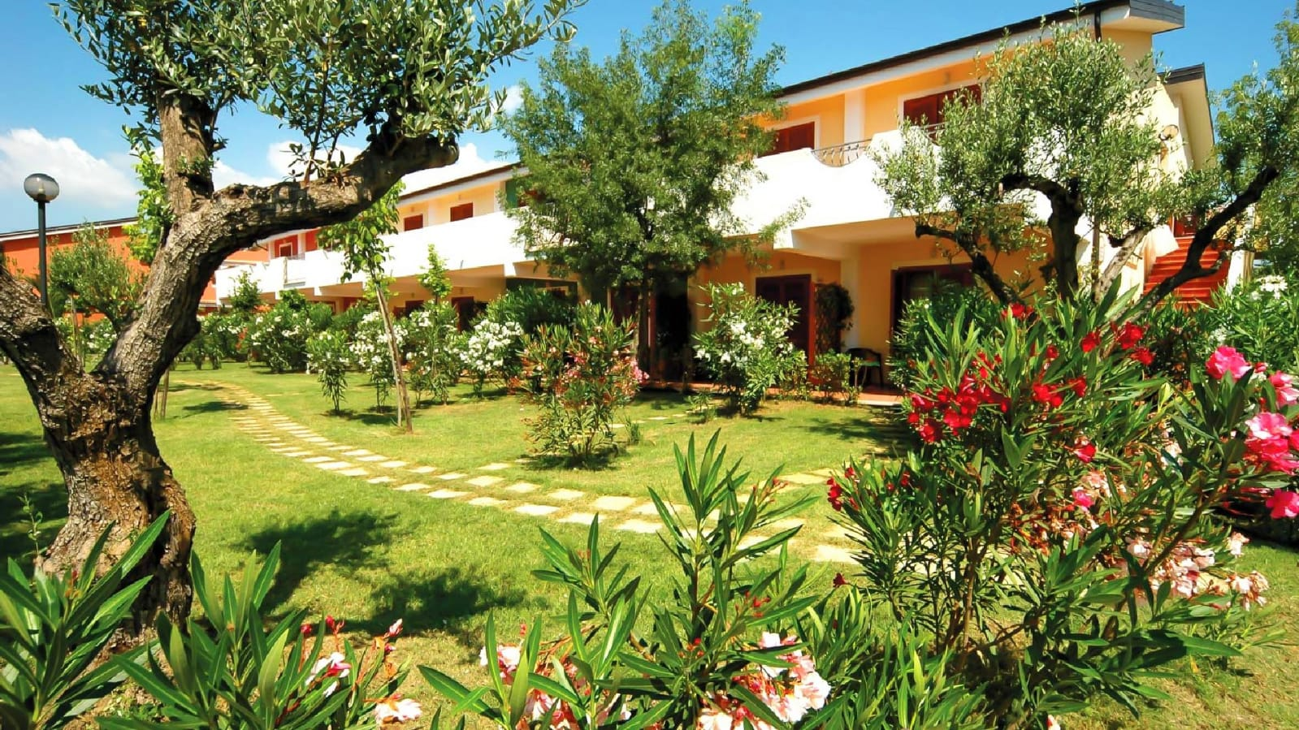

Slide 8
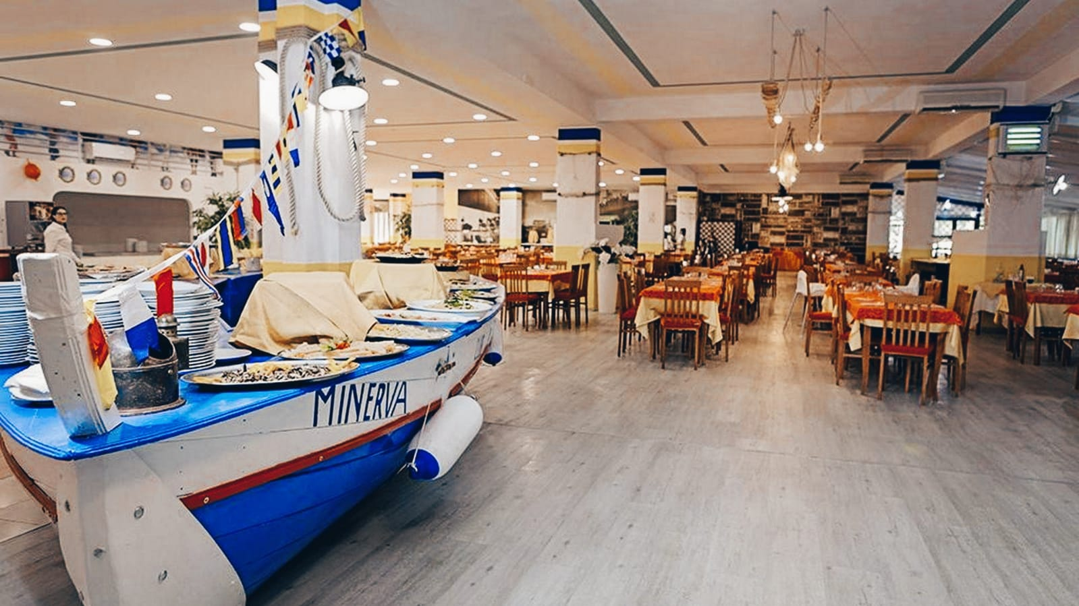

Slide 9
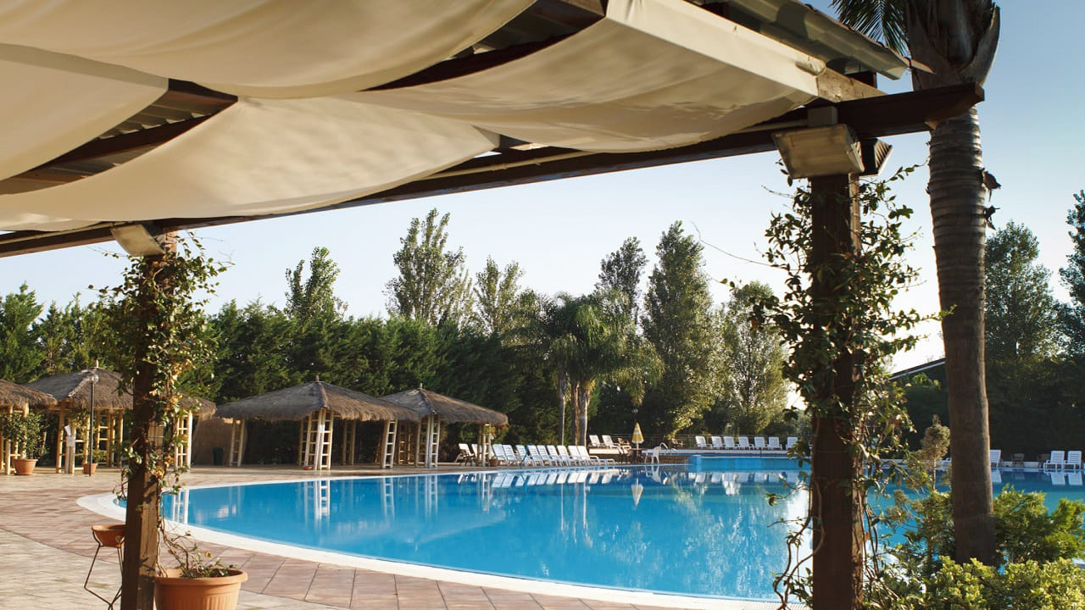

Slide 10
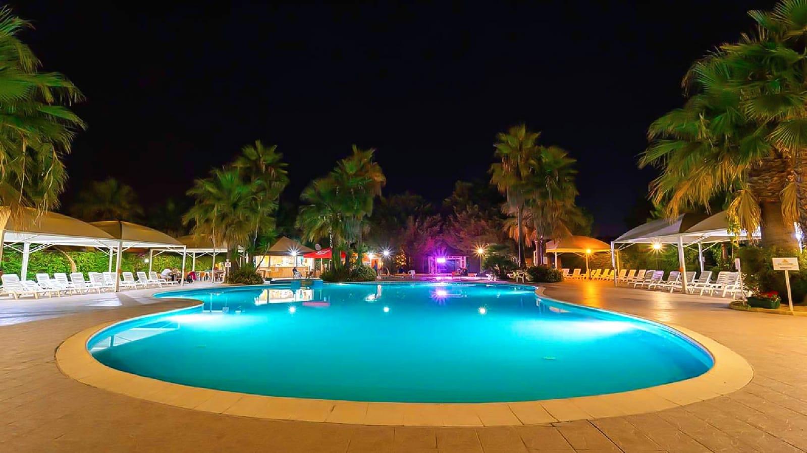

Slide 11
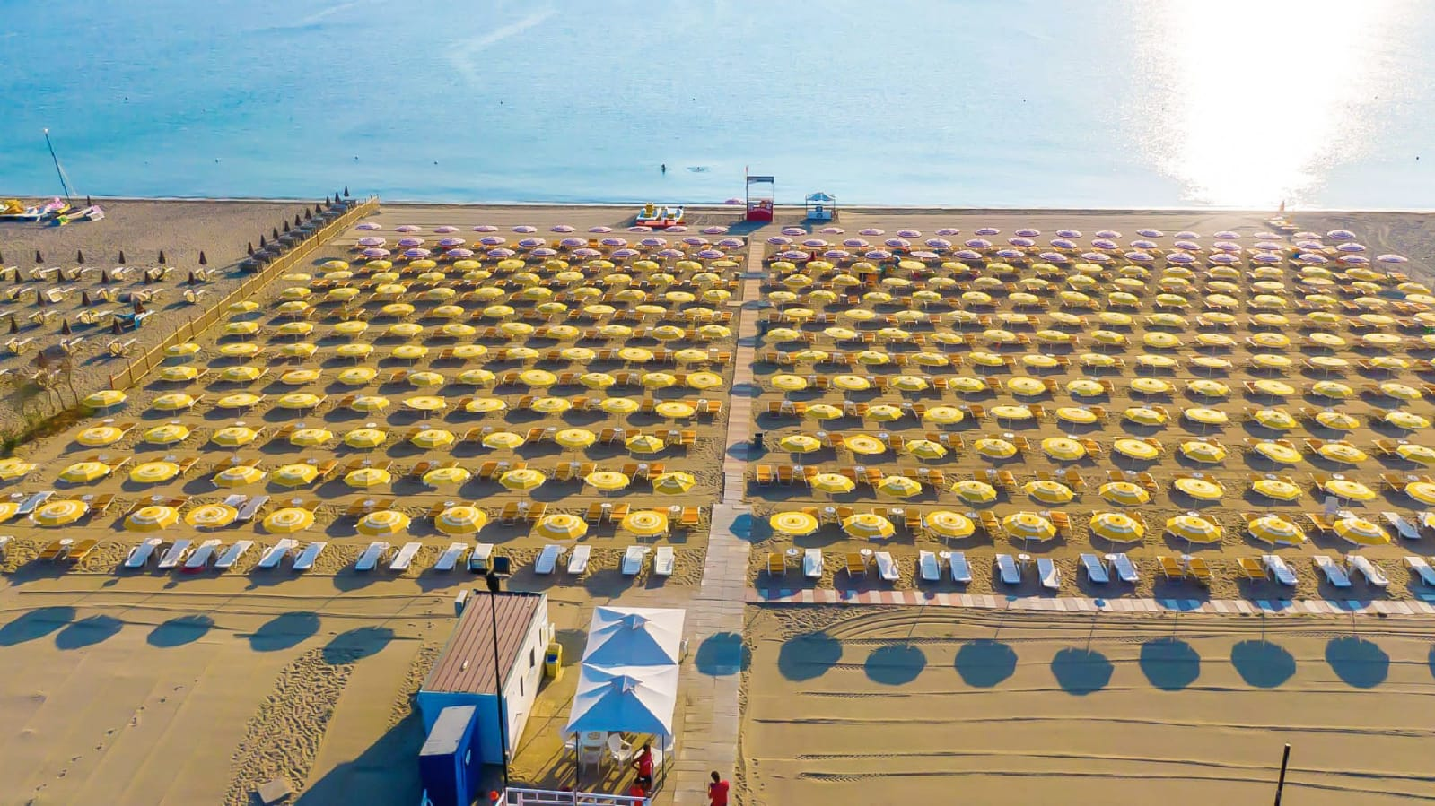

Slide 12
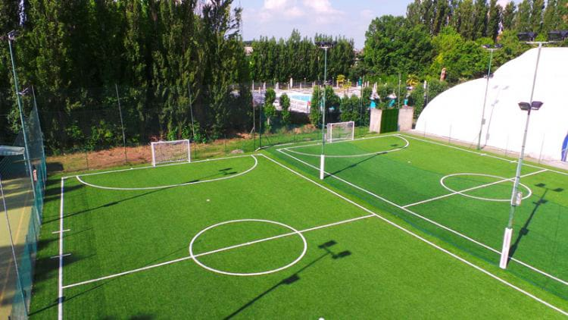

Slide 13
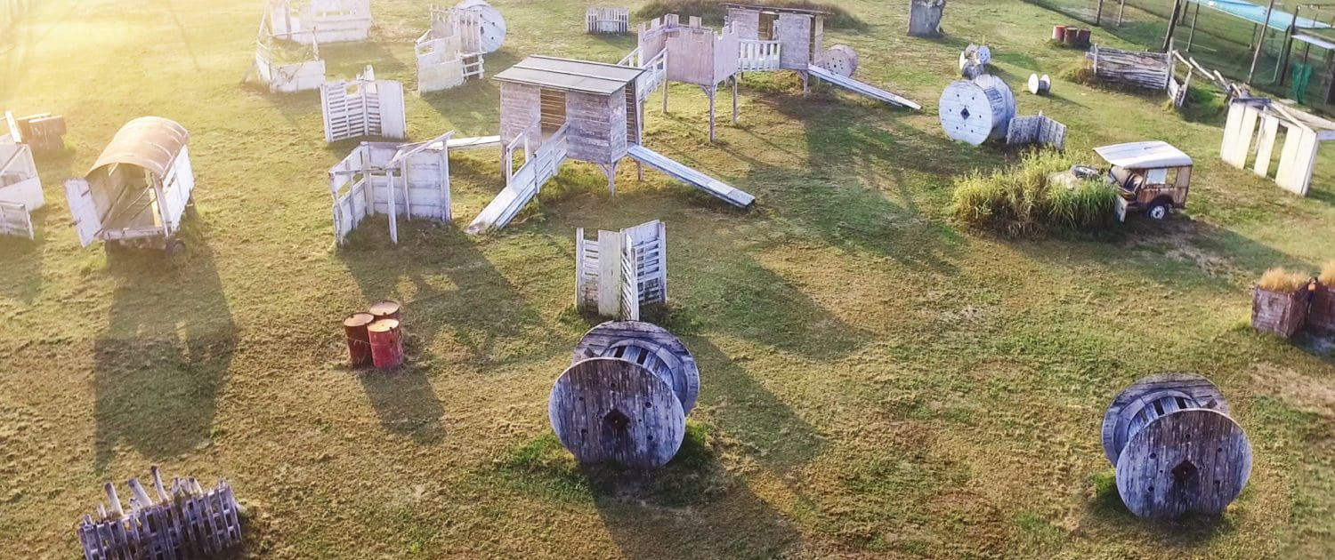

Slide 14
Práca a ubytovanie
Pracovná doba: 8 - 9 hodín denne
Obsadzované pozície: Čašník, Čašník pri bufetových stoloch, Pomocný kuchár, Housekeeper
Plat: 1000 € netto / mesiac
Oblečenie: Čašník (čierne nohavice, čierne tenisky, biela košela), Kuchár (rondon alebo tričko)
Ubytovanie a strava sú zabezpečené a hradené hotelom

Slide 15
Harmonogram
Práca
Strava
Čašník:
Raňajky/obed: 6:30 – 15:00
Raňajky/večera: 6:30 – 11:00 a 18:30 – 22:30
Obed/večera: 9:30 – 15:00 a 18:30 – 22:30
Kuchár:
8:00 – 14:30 a 17:00 – 21:30
Recepcia:
7:00 – 15:00
15:00 – 23:00
Raňajky:
Zamestnanci: pred 7:30 alebo po 9:30
Klienti: 7:30 – 9:30
Obed:
Zamestnanci: 11:30 – 12:30
Klienti: 12:30 – 14:30
Večera:
Zamestnanci: 18:30 – 19:00
Klienti: 19:30 – 21:00

Slide 16
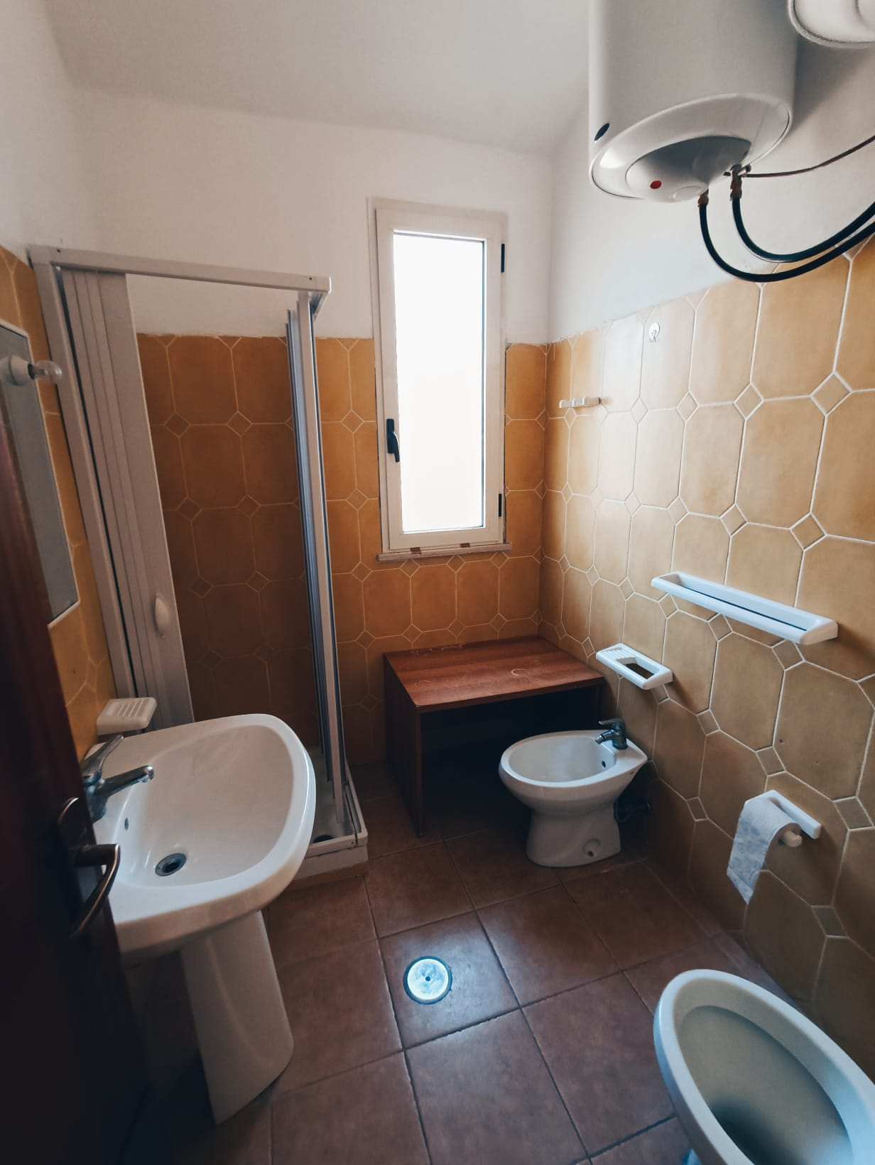
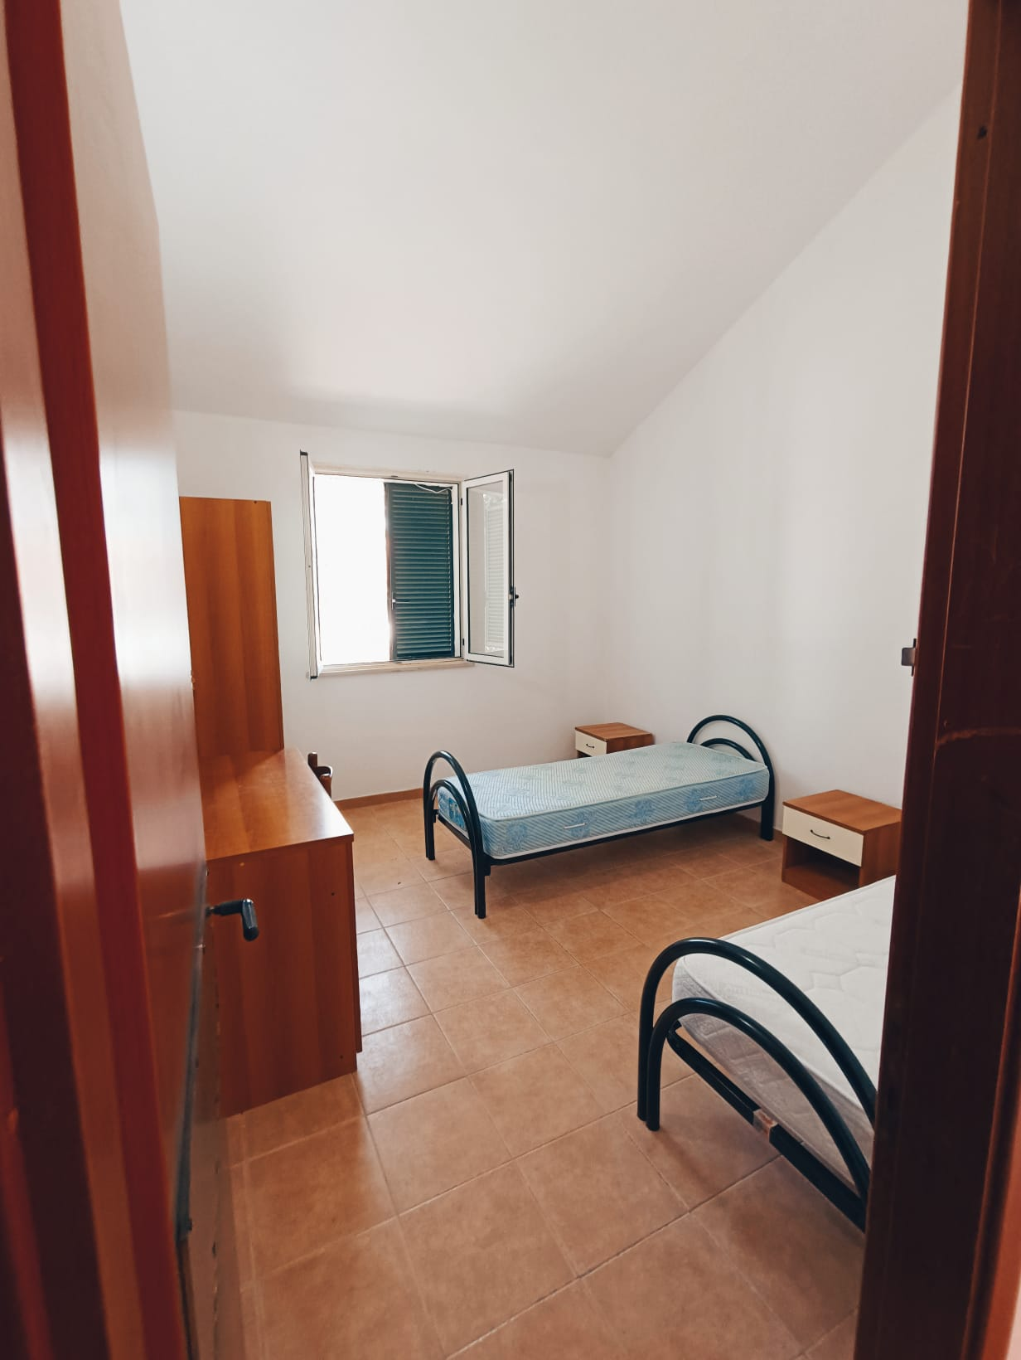

Slide 17
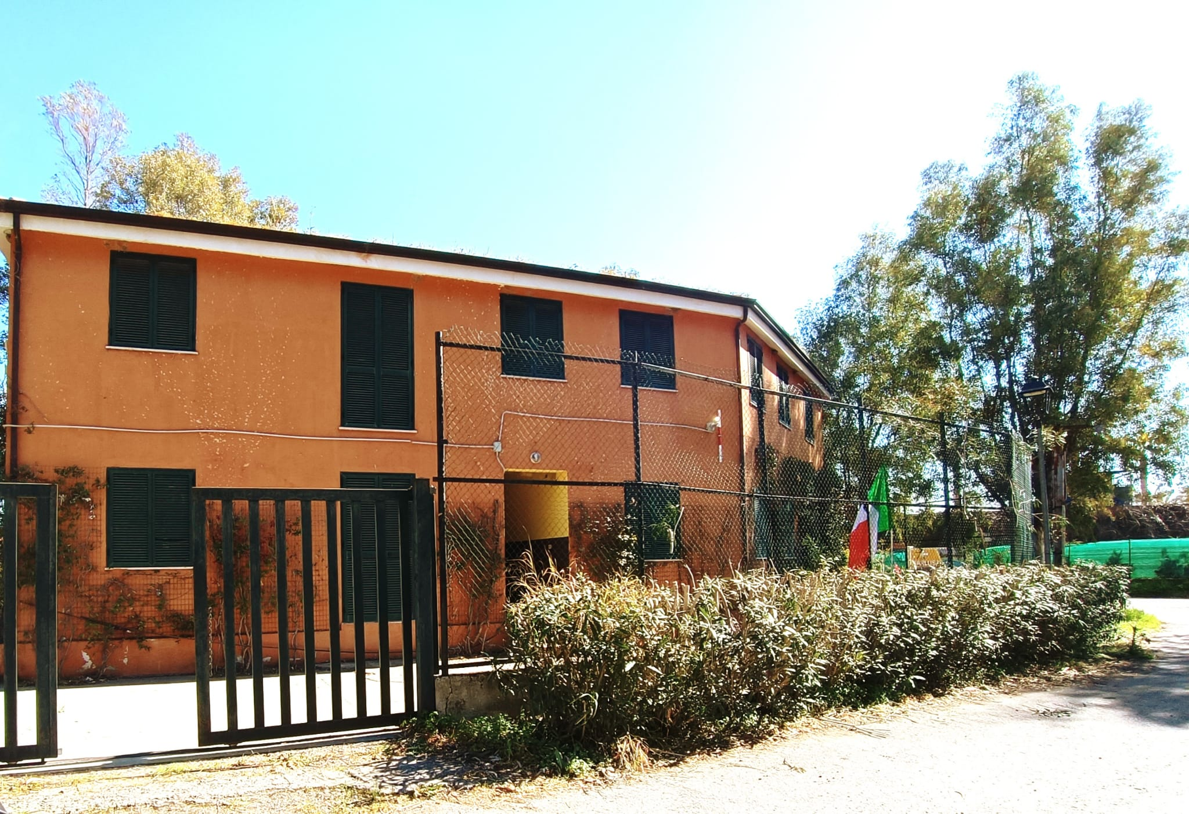

Slide 18
Okolie
Sibari: historické centrum
Marina di Sibari: obchody, lekárne, potraviny, bary, kaviarne, reštaurácie
Bari: historické centrum, prístav, nočný život
Polignano a Mare: historické centrum, pláž
Taranto: historické centrum, pláž

Slide 19
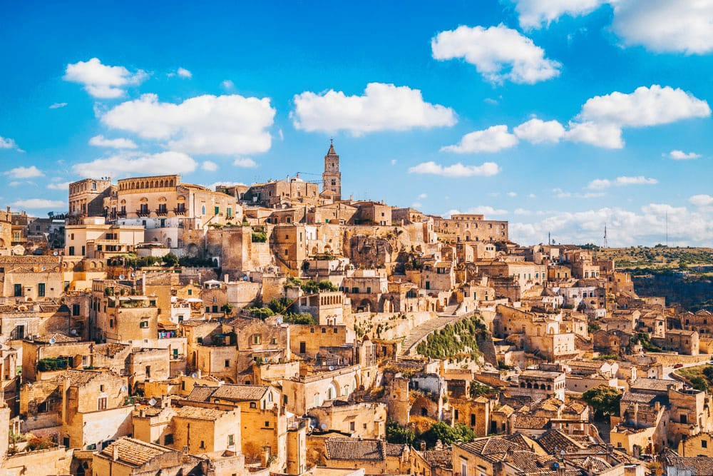

Slide 20
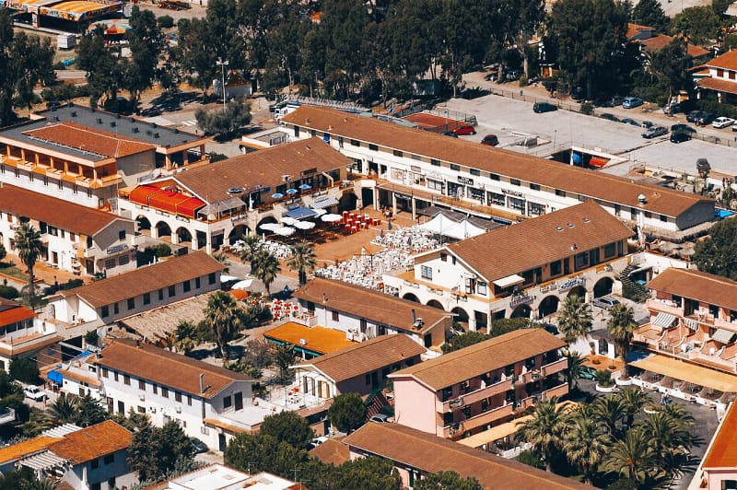

Slide 21
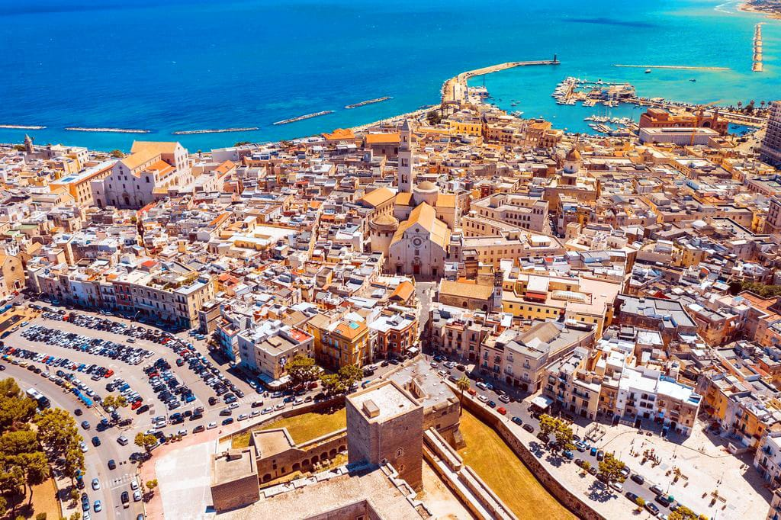

Slide 22
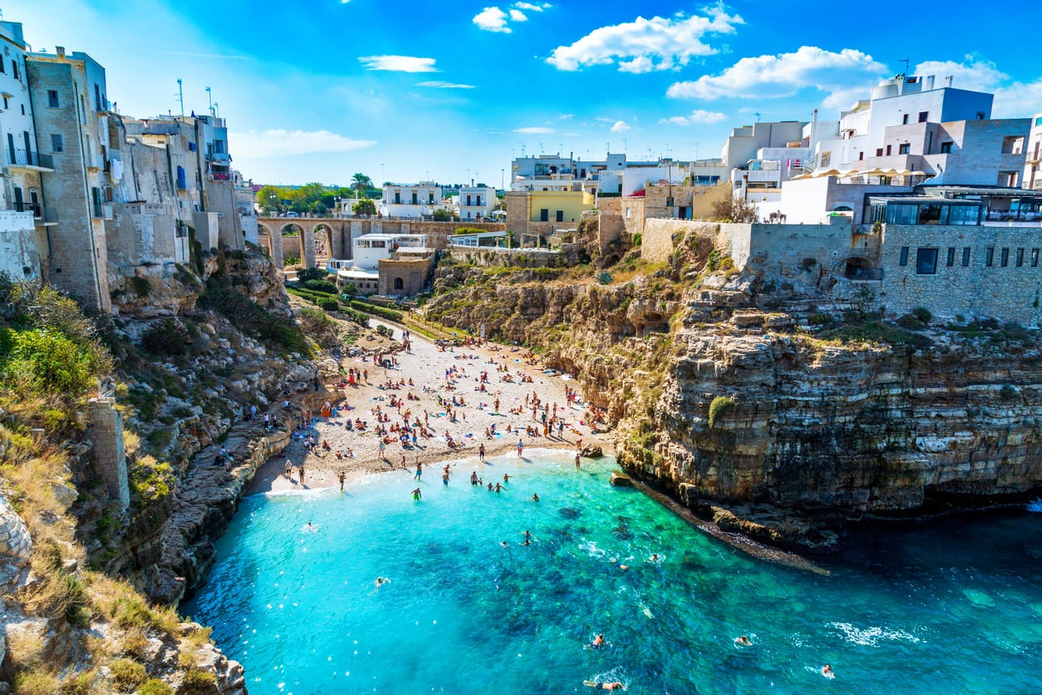

Slide 23
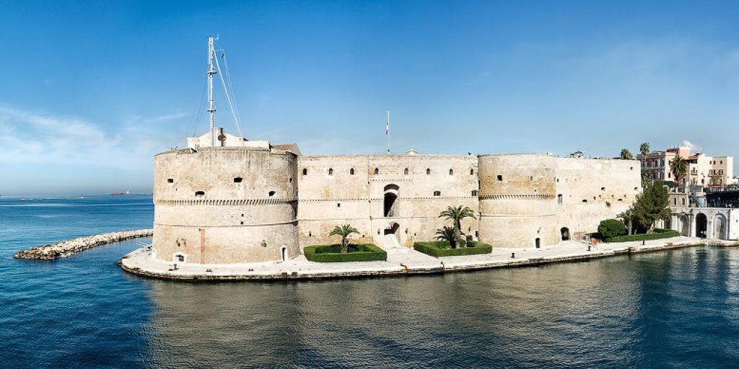

Slide 24
